Slide 1
ЛЕКЦИЯ 6. АУТЕНТИФИКАЦИЯ ПРИ УДАЛЕННОМ ДОСТУПЕ
Notes:
Этот шаблон можно использовать как начальный файл для представления учебных материалов группе слушателей.
Разделы
Для добавления разделов щелкните слайд правой кнопкой мыши. Разделы позволяют упорядочить слайды и организовать совместную работу нескольких авторов.
Заметки
Используйте раздел заметок для размещения заметок докладчика или дополнительных сведений для аудитории. Во время воспроизведения презентации эти заметки отображаются в представлении презентации.
Обращайте внимание на размер шрифта (важно обеспечить различимость при ослабленном зрении, видеосъемке и чтении с экрана)
Сочетаемые цвета
Обратите особое внимание на графики, диаграммы и надписи.
Учтите, что печать будет выполняться в черно-белом режиме или в оттенках серого. Выполните пробную печать, чтобы убедиться в сохранении разницы между цветами при печати в черно-белом режиме или в оттенках серого.
Диаграммы, таблицы и графики
Не усложняйте восприятие: по возможности используйте согласованные, простые стили и цвета.
Снабдите все диаграммы и таблицы подписями.

Slide 2
Содержание лекции
Протоколы непрямой аутентификации.
Протокол IPSec.
Виртуальные частные сети.
Notes:
Дайте краткий обзор презентации. Опишите главную суть презентации и обоснуйте ее важность.
Представьте каждую из основных тем.
Чтобы предоставить слушателям ориентир, можно можете повторять этот обзорный слайд в ходе презентации, выделяя тему, которая будет обсуждаться далее.

Slide 3
Непрямая аутентификация
Решение проблемы масштабируемости КС.
Механизм аутентификации реализован на отдельном сервере, а все другие серверы связываются с сервером аутентификации.
Пользователь
Сервер
Сервер
Клиент
Механизм
управления
доступом
Механизм
аутентификации
Ресурсы
Администратор

Slide 4
Непрямая аутентификация
Используются более сложные протоколы, выполнение которых начинается после попытки входа на какой-либо сервер удаленного пользователя.
Дополнительная угроза – подделка ответов сервера аутентификации или сервера обслуживания.
Для повышения отказоустойчивости возможна автоматическая репликация базы учетных записей для распределения нагрузки между несколькими серверами аутентификации.

Slide 5
Протокол RADIUS
Remote Authentication Dial In User Service.
Сервер доступа (NAS, Network Access Server) выступает в качестве агента RADIUS, отвечающего за передачу сведений о пользователе заданным серверам RADIUS и дальнейшие действия в зависимости от возвращаемого результата.
Серверы RADIUS отвечают за прием запросов агента, идентификацию и аутентификацию пользователей и возврат агенту данных для авторизации пользователя.

Slide 6
Протокол RADIUS
Аутентификация транзакций между агентом и сервером RADIUS осуществляется с использованием разделяемого ключа K_{R} (ключа RADIUS), который никогда не передается через сеть.

Slide 7
Протокол RADIUS
Клиент C->Агент A: ID, P.
A: генерация случайного N, вычисление сеансового ключа K=H(K_{R},N), шифрование пароля пользователя EP=K⊕P.
A->Сервер аутентификации S: N, ID, EP.
S: вычисление сеансового ключа K=H(K_{R},N), расшифрование пароля пользователя P=EP⊕K, извлечение из регистрационной базы данных пароля пользователя и сравнение его с P, генерация ответа R – «доступ разрешен» или «в доступе отказано», вычисление аутентификатора ответа RA= H(R,N,K_{R}).

Slide 8
Протокол RADIUS
S->A: R, RA.
A: вычисление H(R,N,KR) и сравнение его с RA, при совпадении проверка R (авторизация пользователя или отказ ему в доступе).

Slide 9
Протокол RADIUS
Случайное значение N предназначено для вычисления уникального сеансового ключа шифрования пароля (защиты от перехвата и повтора сообщения шага 3). Аутентификатор ответа RA предназначен для связывания ответа сервера и запроса агента (защиты от подмены сообщения шага 5).

Slide 10
Протокол RADIUS (второй вариант)
C->A: ID.
A->S: ID.
S: генерация случайного запроса X.
S->A: X.
A->C: X.
C: вычисление отклика Y=F(X).
C->A: Y.

Slide 11
Протокол RADIUS (второй вариант)
A: генерация случайного N.
A->S: ID, N, Y.
S: вычисление F(X) и сравнение его с Y, генерация ответа сервера R, вычисление аутентификатора ответа RA= H(R,N,K_{R}).
S->A: R, RA.
A: вычисление H(R,N,K_{R}) и сравнение его с RA, при совпадении проверка R (авторизация пользователя или отказ ему в доступе).

Slide 12
Протокол RADIUS
Недостаток – при любом обращении пользователя к серверу удаленного доступа (агенту RADIUS) требуется проведение аутентификации пользователя с помощью сервера RADIUS, что увеличивает сетевой трафик и усложняет масштабирование компьютерной сети.

Slide 13
Управление сетевыми ресурсами внутри одной организации (протокол Kerberos)
Запрос на вход
Центр
распределения
ключей (KDC)
Клиент
Запрос
на обслу-
живание +
мандат
Мандат
Отклик
БД мастер-ключей
Сервер
Мандат – зашифрованная
копия базового секрета (один ключ шифрования известен KDC и серверу, другой – KDC и клиенту)
Взаимная
аутентификация
по модели
«рукопожатия»

Slide 14
Получение мандата
Запрос на вход
Имя
БД учетных
записей
Сервер
аутентификации
Клиент
Начальный мандат
Пароль
Сервер
выдачи
мандатов
БД
мастер-ключей
Запрос мандата +
начальный мандат
Мандат для сервера обслуживания
Пользователь вводит свой пароль только для расшифровки начального билета, после чего он уже не должен находиться на его рабочей станции. Для защиты от повтора в мандатах используются метки времени, имена пользователей (серверов) и сетевые адреса компьютеров.

Slide 15
Получение начального мандата TGT
Клиент C->Сервер аутентификации AS: ID, имя сервера выдачи мандатов TGS, отметка времени TS₁, случайное число N₁.
AS: вычисление начального билета TGT=E_{KAS}(K_{C,TGS}, ID, AD, TGS, TS₂, T₂) (AD – сетевой адрес клиента, T₂ – период действия начального мандата).
AS->C: E_{P}(K_{C,TGS}, TGS, TS₂, T₂, N₁), TGT (P – пароль пользователя).

Slide 16
Получение сеансового мандата TKT
C: вычисление аутентификатора A₁=E_{KC,TGS}(ID, AD, TS₃) (срок действия аутентификатора ограничен временем, необходимым для его передачи по сети).
C->TGS: имя сервера S, TGT, A₁, N₂.
TGS: вычисление сеансового мандата TKT=E_{KS}(K_{C,S}, ID, AD, S, TS₄, T₄).
TGS->C: E_{KC,TGS}(K_{C,S}, ID, TS₄, N₂),TKT.

Slide 17
Взаимная аутентификация клиента и сервера
C: вычисление A₂=E_{KC,S} (ID, AD, TS₅, K_{C,S′}, RN_{S}). K_{C,S′} - подключ (новый сеансовый ключ для шифрования ответа сервера на шаге 10), RN_{S} - порядковый номер RN_{S}, который должен будет использоваться для начала нумерации сообщений сервера.
C->S: TKT, A₂.
S->C: E_{KC,S′} (TS₅,K_{C,S′′},RN_{C}).

Slide 18
Протокол IPSec
Типовые угрозы безопасности открытых сетей передачи данных (типа Интернета):
Анализ сетевого трафика.
Подмена субъекта или объекта соединения.
Внедрение ложного объекта (угроза «человек посередине»).
Отказ в обслуживании.

Slide 19
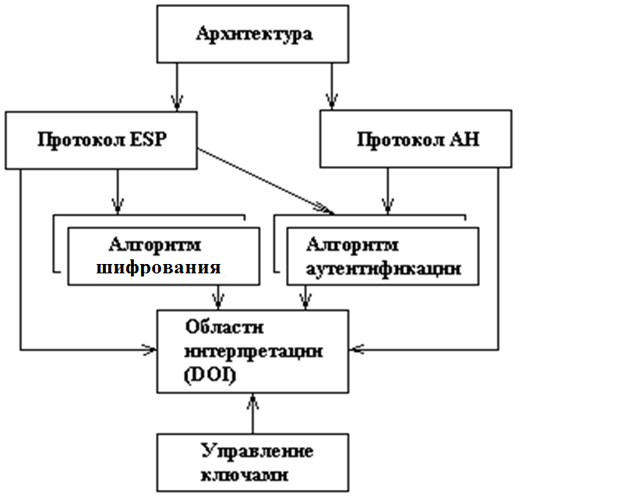
Протокол IPSec

Slide 20
Протоколы управления ключами Internet Key Exchange (IKE)
Протокол Internet Security Association and Key Management Protocol (ISAKMP) обеспечивает создание ассоциации безопасности (набора параметров, необходимых для работы AH и/или ESP).
Протокол Oakley (модификация протокола Диффи-Хеллмана) обеспечивает согласование (совместное вычисление) криптографических ключей.

Slide 21
Хранилища данных IPSec
DOI (Domain Of Interpretation) – база данных, хранящая стандартные идентификаторы всех зарегистрированных протоколов
SADB (Security Associations Database) – база данных ассоциации безопасности.
SPD (Security Policy Database) – база данных политик безопасности (используется для сопоставления полученного IP-пакета и ассоциации безопасности).

Slide 22
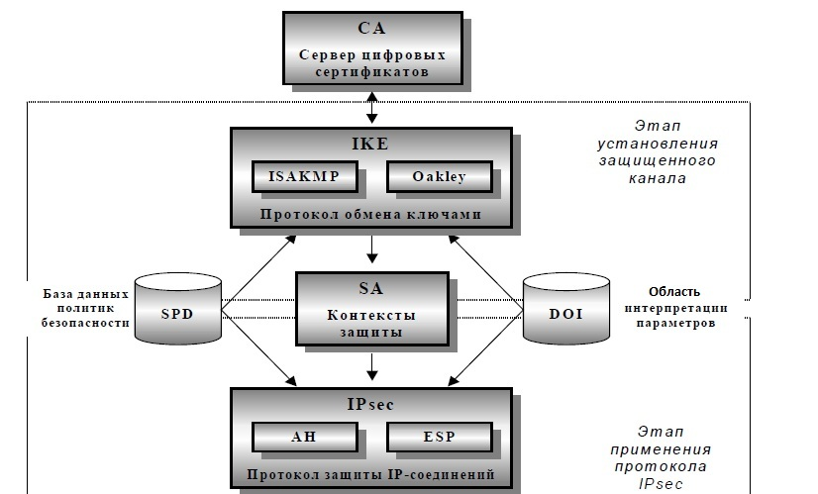
Инфраструктура IPSec

Slide 23
Ассоциация безопасности (SA)
Каждая SA используется только в одном направлении. Для двунаправленной связи требуется две SA. Каждая SA реализует один режим работы IPSec и один протокол. Поэтому, если для одного пакета необходимо использовать два протокола (например, AH и ESP), то требуется две SA. Для двусторонней связи в этом случае потребуются 4 SA.

Slide 24
Параметры выбора SA
Индекс параметров защиты (Security Parameters Index, SPI) – уникален для каждой SA.
IP-адрес получателя пакета.
Идентификатор протокола (AH или ESP).

Slide 25
Параметры SA
Порядковый номер (указывается в каждом IP-пакете).
Флаг переполнения порядкового номера.
Окно защиты от воспроизведения пакетов.
Параметры AH.
Параметры ESP.
Длительность жизни (временной интервал или порядковый №).
Режим IPSec.
Максимальный размер IP-пакета без его фрагментации.

Slide 26
Параметры AH (ESP)
Криптографический алгоритм.
Секретный криптографический ключ.
Признак использования опции аутентификации в ESP.
Параметры для обмена криптографическими ключами (их совместного вычисления).
И др.

Slide 27
Поля записей SPD
IP-адрес получателя.
IP-адрес отправителя.
Протокол IPSec (AH, ESP или AH+ESP).
Порты отправителя и получателя.

Slide 28
Окно защиты от воспроизведения пакетов
На стороне получателя формируется окно с шириной W, например, W=64 пакета. Правый край окна соответствует наибольшему порядковому номеру N для принятых пакетов. Любой пакет с номером в диапазоне от N-W+1 до N (если пакет с таким номером не поступал) считается принятым корректно. Если полученный пакет оказался по левую границу окна, или его аутентификация потерпела неудачу, то такой пакет отбрасывается.

Slide 29
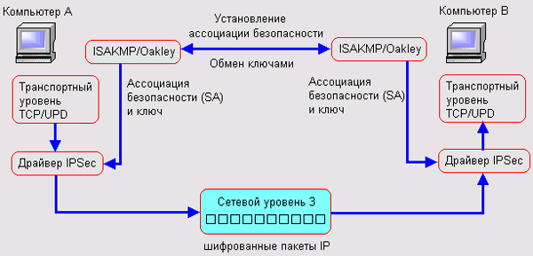
Протокол IPSec

Slide 30
Протокол IPSec
Протокол заголовка аутентификации (AH) предназначен для защиты от атак, связанных с несанкционированным изменением содержимого пакета, в том числе от подмены адреса отправителя сетевого уровня.
Протокол инкапсуляции зашифрованных данных (ESP) предназначен для обеспечения конфиденциальности данных. Необязательная опция аутентификации в этом протоколе может обеспечить контроль целостности зашифрованных данных.

Slide 31
Протокол AH
Вычисляется хэш-функция от объединения заголовка и данных исходного пакета, а также некоторого предварительно согласованного секретного ключа.
Аутентификация AH предотвращает манипулирование полями IP-заголовка во время прохождения пакета, но по этой причине данный протокол нельзя применять в среде, где используется механизм трансляции сетевых адресов (NAT), т.к. манипулирование IP-заголовками необходимо для его работы.

Slide 32
Протокол ESP
Обеспечивает шифрование данных исходного IP-пакета с использованием симметричного алгоритма и заранее согласованного секретного ключа.
Дополнительно может включаться опция аутентификации, обеспечивающая вычисление контрольного хеш-значения от данных IP-пакета и другого заранее согласованного секретного ключа.

Slide 33
Режимы протокола IPSec
Транспортный режим используется для безопасной связи между двумя хостами.
Этот режим используется для защиты поля данных IP пакета, содержащего протоколы транспортного уровня (TCP, UDP, ICMP), которое, в свою очередь, содержит информацию прикладных служб.

Slide 34
Режимы протокола IPSec
Туннельный режим используется для формирования IP-пакета.
Этот режим предполагает защиту всего пакета, включая заголовок сетевого уровня, и применяется в случае необходимости скрытия информационного обмена организации с внешним миром: адресные поля заголовка сетевого уровня пакета заполняются межсетевым экраном организации и не содержат информации о конкретном отправителе пакета.

Slide 35
Виртуальные частные сети (Virtual Private Network, VPN)
Технология предназначена для защиты от перечисленных ранее угроз и включает в себя следующие этапы:
Согласование параметров защищенной связи (криптографических алгоритмов и ключей).
Шифрование исходного IP-пакета (сообщения).
Инкапсуляция его в блок данных нового IP-пакета (сообщения).
Добавление заголовка к новому IP-пакету (сообщению).

Slide 36
Способы построения VPN
Программные.
Программно-аппаратные.

Slide 37
Способы построения VPN
На канальном уровне модели OSI (протоколы L2TP, PPTP, L2F) – обеспечивается независимость от протоколов сетевого уровня, но сложность конфигурирования при соединении двух ЛВС.
На сетевом уровне (IPSec, SKIP) – хорошая масштабируемость, но применимость только в IP-сетях.
На сеансовом уровне (SSL, TLS, SOCKS) – независимое управление передачей данных в обоих направлениях, возможность сочетания с VPN других типов.

Slide 38
Пример VPN на основе программно-аппаратных средств
Рабочая станция A
Сеть
Интернет
Криптомаршрутизатор CR₁
Рабочая станция B
Рабочая станция X
Криптомаршрутизатор CR₂
Рабочая станция Y

Slide 39
Модель (возможности) нарушителя
знает топологию всей сети;
знает IP-адреса хостов защищаемых подсетей (ЛВС организации);
имеет образцы программного и аппаратного обеспечения, установленного в подсетях рабочих станций и серверов;
владеет сведениями о внедренных в стандартное программное обеспечение рабочих станций и серверов закладках, случайно или намеренно оставленной отладочной информации, ключах шифрования и т.п.;

Slide 40
Модель нарушителя
не знает сеансовых и базовых ключей шифрования, используемых специализированными криптомаршрутизаторами;
не имеет возможности осуществить локальный несанкционированный доступ к информации.

Slide 41
Особенности криптомаршрутизатора
физическое разделение внешних (с сетью Интернет) и внутренних (с хостами обслуживаемой подсети) интерфейсов (например, с помощью двух разных сетевых карт);
возможность шифрования всех исходящих (в другие ЛВС организации) и расшифрования всех входящих (из этих ЛВС) пакетов данных.

Slide 42
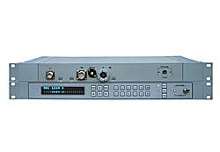
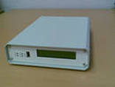
Криптомаршрутизаторы

Slide 43
Алгоритм работы криптомаршрутизатора CR₁
По таблице маршрутов ищется адрес криптомаршрутизатора, который обслуживает подсеть, содержащую получателя пакета (AD(CR₂)).
Определяется интерфейс, через который доступна подсеть, содержащая CR₂.
Шифруется весь пакет от A (вместе с его заголовком) на сеансовом ключе связи CR₁ и CR₂, извлеченном из таблицы маршрутов.

Slide 44
Алгоритм работы криптомаршрутизатора CR₁
К полученным данным добавляется заголовок, содержащий AD(CR₁) в качестве адреса отправителя и AD(CR₂) в качестве адреса получателя нового пакета.
Сформированный пакет отправляется через сеть Интернет.

Slide 45
Алгоритм работы криптомаршрутизатора CR₂
Из таблицы маршрутов извлекается сеансовый ключ связи CR₁ и CR_{2.}
Выполняется расшифрование данных полученного пакета.
Если после расшифрования структура «вложенного» пакета некорректна или адрес его получателя не соответствует обслуживаемой CR₂ подсети (не совпадает с AD(X)), то полученный пакет уничтожается.

Slide 46
Алгоритм работы криптомаршрутизатора CR₂
Расшифрованный пакет, содержащий AD(A) в поле отправителя и AD(X) в поле получателя, передается X через внутренний интерфейс ЛВС.

Slide 47
Объединение нескольких ЛВС
При работе с большим количеством защищаемых подсетей необходимо выделение специального криптомаршрутизатора с функциями центра распределения ключей шифрования для связи между парами криптомаршрутизаторов, которые в этом случае могут работать в двух режимах (загрузки конфигурации и основном) и имеют на защищенном носителе один маршрут и один ключ шифрования для связи с центром распределения ключей.

Slide 48
Объединение нескольких ЛВС
После успешной установки соединения центра распределения ключей с одним из криптомаршрутизаторов ему высылается его таблица маршрутов, зашифрованная общим с центром ключом. После получения и расшифрования таблицы маршрутов криптомаршрутизатор переходит в основной режим работы.

